Slide 1

MySQL
Chapter 15

Slide 2
資料庫管理系統 DBMS
我們為什麼需要資料庫？ 我們不能只將所有數據存儲在 Excel 表格中嗎？ 儘管我們可以對電子表格中的數據進行排序和過濾，但資料庫具有廣泛的查詢功能，可以檢索與選擇條件匹配的所有記錄，並且在多個表格中做交叉引用記錄以及跨多個表格執行複雜的聚合計算。
此外，就查詢資料而言，資料庫比 Excel 快上許多，在資料龐大時差別會更明顯。 Excel 可以處理最多大約 100 萬行數據，但對於現代資料來說明顯容量不足了。

Slide 3
資料庫管理系統 DBMS
資料庫管理系統（英語：database management system，縮寫：DBMS） 是一種為管理資料庫而設計的管理系統。具有代表性的資料管理系統有：Microsoft SQL Server、 MongoDB 、MySQL及PostgreSQL等。(簡單來說，DBMS就是管理資料庫的軟體)
資料庫在概念上來說，可以被分成兩種：
Relational Database (or SQL Database)
Non-Relational Database (or NoSQL Database)

Slide 4


資料庫管理系統 DBMS
Relational Database是一種存儲並提供對彼此相關的數據點的訪問的資料庫。例如，一家娛樂公司有一個資料庫來存儲他們所有的藝術家和歌曲數據。 所有歌曲都有一位或多於一位作家，所有作家都有一首或多於一首歌曲。 因此，該數據庫的每個表格之間是有關連的。
ER Diagram由美籍台灣人電腦科學家陳品山發明，常用於資訊系統設計中；對於大型的資料庫來說，建構的第一步就是設計資料庫，並且畫出ER Diagram。

Slide 5






資料庫管理系統 DBMS
幾十年來，SQLite、PostgreSQL、MySQL 和 SQL Server 等關係資料庫已成為數據存儲的熱門選擇。近幾年來，包括 MongoDB 和 Redis 在內的 NoSQL資料庫受到青睞。
SQLite
Microsoft SQL Server
PostgreSQL
MySQL
MongoDB
Redis

Slide 6
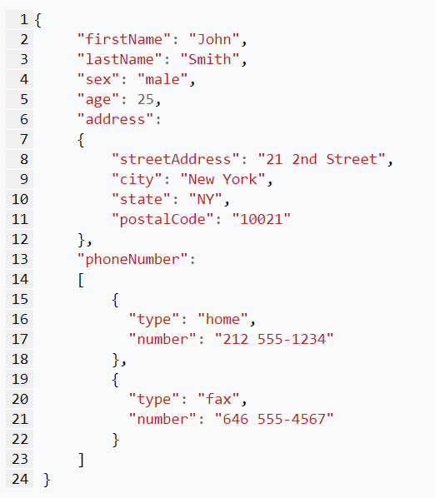
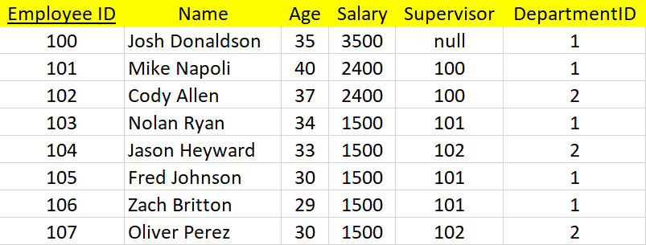
資料庫管理系統 DBMS

Slide 7
增刪查改 CRUD
增刪查改(英語：CRUD)，全稱增加(Create，意為「建立」)、刪除(Delete)、查詢(Read，意為「讀取」)、改正(Update，意為「更新」)，是在DBMS當中，一連串常見的操作行為。
*.增刪查改除了常用於SQL資料庫之外，也在與網站的API埠口時常使用。在Restful API的製作時，會再次使用。但網站的API埠口使用HTTP協定傳送通訊，所以原本的「增刪查改」所對應的英文詞彙會因此而改名，而不再對應CRUD。 比如「查」不再是Read，而改為GET；「增」不再是Create，而改為POST；「改」不再是Update，而改為PUT等等。
*. 英語中因為CRUD比中文所對應的CDRU易讀易記而將「刪除」（Delete）放置於最後。但是英文小寫的crud，是指渣滓、水垢、腐蝕汙泥，或是噁心的東西。

Slide 8

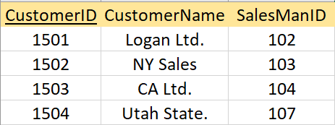
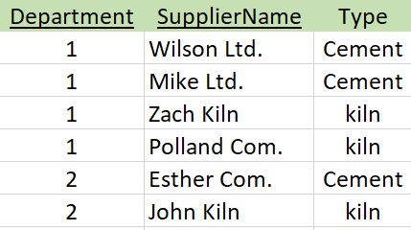
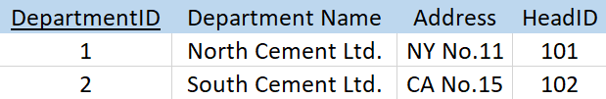
Relational Database and Excel

Slide 9
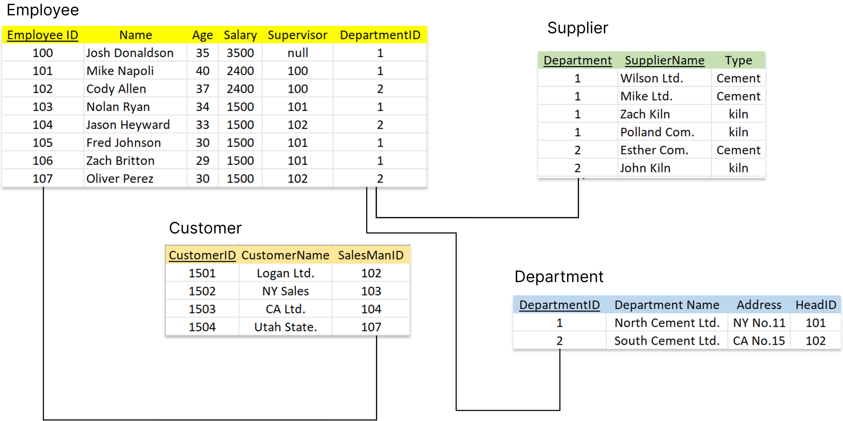
Relational Database and Excel

Slide 10
Keys
關係鍵(keys)是關聯式資料庫的重要組成部分。關係鍵是一個表中的一個或幾個屬性，用來標識該表的每一行或與另一個表產生聯絡。在DBMS當中，主要的keys有：
主鍵 (英語：primary key) – 是資料庫表中對儲存資料物件予以唯一和完整標識的資料列或屬性的鍵。一筆資料只能有一個主鍵(但可以由兩個以上的行組成primary key)，且主鍵的取值不能缺失，即不能為空值（Null）。
外鍵 (Foreign Key) – 是指向其他表格的主鍵的欄位，用於確定兩張表格的關聯性。

Slide 11
Keys
自然鍵 (natural key) –若使用在真實生活中唯一確定一個事物的標識，來當作資料庫的primary key，則此primary key可被稱作是natural key。 例如，台灣的身分證字號可以當作資料庫的natural key。
代理鍵 (surrogate key) – 相對於natural key，在當資料表格中的所有現有欄位都不適合當主鍵時，例如資料太長，或是意義層面太多，就會製作一個無意義的欄位來代為作主鍵。
複合主鍵(composite key) – 當資料表的主鍵(Primary Key)如果是由多個欄位組成，則稱為composite key。

Slide 12
SQL
SQL (Structured Query Language，結構化查詢語言) 是一種特定目的程式語言，用於對關聯式資料庫管理系統 (Relational DBMS, or RDBMS)下達指令。SQL在1987年成為國際標準化組織（ISO）標準。
雖然有這一標準的存在，但大部分的SQL代碼在不同的資料庫系統中並不具有完全的跨平台性。也就是說，雖然SQL這門程式語言可以用來操作DBMS，但每個DBMS所接受的SQL語法有些微差異。例如，用來操作MySQL這個DBMS的SQL程式碼不能全部拿去用來操作Microsoft SQL Server這個DBMS。
(此課程中，我們會學的是MySQL所接受的SQL)

Slide 13
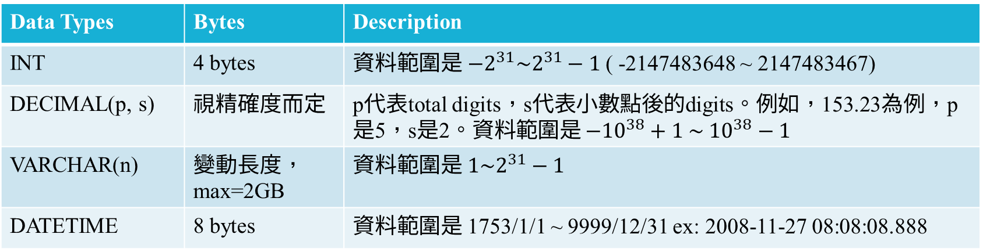
SQL Data Types
Data Types | Bytes | Description
INT | 4 bytes | 資料範圍是 ${−2}^{31}\sim 2^{31}−1$( -2147483648 ~ 2147483467)
DECIMAL(p, s) | 視精確度而定 | p代表total digits，s代表小數點後的digits。例如，153.23為例，p是5，s是2。資料範圍是 ${−10}^{38}+1 \sim {10}^{38}−1$
VARCHAR(n) | 變動長度， max=2GB | 資料範圍是 $1\sim 2^{31}−1$
DATETIME | 8 bytes | 資料範圍是 1753/1/1 ~ 9999/12/31 ex: 2008-11-27 08:08:08.888

Slide 14
SQL 基本語法
在SQL中，創造新表格的語法為：
CREATE TABLE table_name ( column1 datatype, column2 datatype, column3 datatype, .... );
若要得到SQL的表格資訊，可以用：
DESCRIBE table_name

Slide 15
SQL 基本語法
若要在表格當中新增資料，則語法為：
指定column name和要插入的值：
INSERT INTO table_name (column1, column2, column3, ...) VALUES (value1, value2, value3, ...);
如果要為表格的所有column添加值，則無需指定column name。但是，需要確保值的順序與表中column的順序相同：
INSERT INTO table_name VALUES (value1, value2, value3, ...);

Slide 16
SQL 基本語法
若要修改表格中的現有記錄，語法為：
UPDATE table_name SET column1 = value1, column2 = value2, ... WHERE condition;
更新表中的記錄時要小心！注意 UPDATE 語句中的 WHERE。 WHERE 可以指定應該更新哪些記錄。如果省略 WHERE，表中的所有記錄都將被更新！

Slide 17
SQL 基本語法
若要刪除表格中的現有記錄，語法為：
DELETE FROM table_name WHERE condition;
刪除表中的記錄時也要小心！如果省略 WHERE ，表中的所有記錄都將被刪除！DELETE語法只能夠刪除表格中的資料，但表格本身依然存在。若要刪除表格，則必須使用語法：
DROP TABLE table_name;

Slide 18
SQL 基本語法
查詢表格中的資料時，常用語法為：
SELECT column1, column2, ... FROM table_name;
如果要選擇表中所有的column，可使用：
SELECT * FROM table_name;

Slide 19
SQL 基本語法
ORDER BY 關鍵字用於對查詢結果按升序或降序進行排序(默認按升序對記錄進行排序)：
SELECT column1, column2, ... FROM table_name ORDER BY column1 (ASC|DESC), column2 (ASC|DESC), …;

Slide 20
SQL 基本語法
查詢表格中的資料時，WHERE 可用於過濾記錄：
SELECT column1, column2, ... FROM table_name WHERE condition;
WHERE 中可以使用以下運算符：=, <, <=, >, >=, <>, IN, BETWEEN, != 等等。

Slide 21
SQL 基本語法
JOIN 用於根據兩個或多個表之間的相關column的組合。JOIN的語法為：
SELECT column1, column2, ...
FROM table1
JOIN table2 ON table1.columnName = table2.columnName;

Slide 22
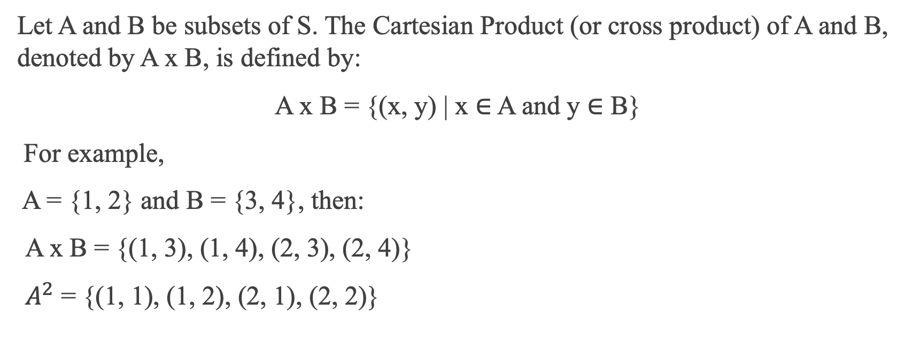
(進階課程) SQL 基本語法
Let A and B be subsets of S. The Cartesian Product (or cross product) of A and B, denoted by A x B, is defined by:
A x B = {(x, y) | x $∈$ A and y $∈$ B}
For example,
A = {1, 2} and B = {3, 4}, then:
A x B = {(1, 3), (1, 4), (2, 3), (2, 4)}
$A^{2}$ = {(1, 1), (1, 2), (2, 1), (2, 2)}

Slide 23
(進階課程) SQL 基本語法
在JOIN兩個資料表時，若不指定任何結合條件(也就是不寫JOIN ON，而是只寫JOIN)，則合併的結果為兩個資料表間的笛卡兒乘積 (Cartesian Product)，也就是兩個資料表中所有的可能組合。

Slide 24
SQL 與 NoSQL 比較
關係型資料庫主要有以下優點：
由於關係型資料庫改變表格架構較為困難，通常會保持數據的一致性。
資料庫內的資料表連結性高，可以進行Join等複雜查詢。
產品成熟度高、穩定性也高，經過多年發展，較少bug需要處理，且提供報表生成等商業功能。
缺點是：
擴展困難。關係型資料庫通常會垂直擴展，單台伺服器要持有整個資料庫來確保可靠性與數據的持續可用性。這樣做的代價就是非常昂貴、擴展受到限制。

Slide 25
SQL 與 NoSQL 比較
成本高：企業級資料庫的License價格很驚人，並且隨著系統的規模，而不斷上升。
讀寫慢：這種情況主要發生在數據量達到一定規模時，由於關係型資料庫的系統邏輯非常複雜(MySQL uses both B-Tree, B+Tree, and HASH indexes )，且有可能死鎖(Deadlock)的並發問題，所以其讀寫速度下滑非常嚴重。

Slide 26
SQL 與 NoSQL 比較
NoSQL的優點有：
可擴展性：NoSQL 資料庫一般的設計都能透過硬體的分散式叢集來向外擴展，而不必藉由增加昂貴和重量級的伺服器來進行垂直擴展。雲端伺服器供應商通常將這些操作處理成全受管服務。
快速的讀寫：主要例子有Redis，只在RAM操作，使得其性能非常出色，每秒可以處理超過10萬次讀寫操作。Redis資料庫的操作，在所有資料都在 RAM的前提之下，增刪查改都是O(1)的時間複雜度，不受資料數量影響。
低廉的成本：這是NoSQL資料庫共有的特點，因為主要都是開源軟體，沒有昂貴的License成本。

Slide 27
SQL 與 NoSQL 比較
NoSQL的缺點是：
不提供對SQL的支持：因為不支持SQL這樣的傳統資料庫，將會對用戶產生一定的學習和應用遷移成本。
支持的特性不夠豐富：現有產品所提供的功能都比較有限，也不像MS SQL Server和Oracle那樣能提供各種附加功能，比如自通生成報表等。
現有產品的不夠成熟：大多數產品都還處於初創期，和關係型資料庫幾十年的完善不可同日而語。

